Slide 1
Differenzierung Naturwissenschaften
Stufen 9 und 10
3 Stunden pro Woche

Slide 2
Wer ist angesprochen? Welchen Nutzen können Schüler*innen aus dem NW-Unterricht ziehen?
Ist die NW - Differenzierung Voraussetzung
für bestimmte Oberstufenkurse?
Was unterscheidet NW-Unterricht vom Fach-unterricht?
Fächerübergreifendes Arbeiten
Zeit für Experimente
Projektorientierung

Slide 3
Wer unterrichtet NW-Kurse?
Freiwilligkeit, Interesse
Fachliche Voraussetzungen
Mehrfacher Wechsel der Lehrer*innen
Wie werden Leistungen überprüft?
2 Klausuren oder 1 Klausur und Projektarbeit
Mündliche Mitarbeit, Projekte, Referate, Heftführung

Slide 4
Welche Bücher und Medien werden eingesetzt?
Ausleihe von Themenheften zu den einzelnen Halbjahreskursen
Kopiervorlagen, Arbeitsblätter, Folienbücher und Simulationssoftware aus den drei NW-Fachbereichen bzw. aus gesonderter Be-schaffung (eigener NW-Etat)
Internet, Freeware (z.B. PhET, LeifiPhysik, GeoGebra)
Materialien des Medienzentrums Bonn

Slide 5
Welche experimentelle Ausstattung kann genutzt werden?
Material aus drei Fachsammlungen (Biologie, Chemie, Physik)
Eigene NW-Sammlung (Unterstützung durch den Förderverein)

Slide 6
Beispiele zu Halbjahresthemen
Astronomie (Ph)
Bewegung in Natur und Technik (Bi, Ph)
Biologische Themen mit wechselndem Schwerpunkt
(Bodenkunde, Landwirtschaft, Tierethik; Biodiversität und
Artenschutz; ornithologische Exkursionen; Hummelprojekt;
jährliche Teilnahme am Wettbewerb „bio-logisch!“)
Forensik (Bi, Ch)
Klimawandel und Energiewende (Bi, Ch. Ph)
Boden, Wasser, Luft (Bi, Ch)
Mikroskopie und Bildverarbeitung (Ph, Bi)
Signale und Systeme (Ph, Bi)
Welt der Sinne (Bi, Ph)

Slide 7
Kursbeispiel: Signale und Systeme
Schwingungen, Wellen, Schall und Licht
- Schwingungen und Wellen
- Was ist Schall?
- Analyse akustischer Signale
- Wellenmodell des Lichtes
2. Signale des Körpers
- Grundlagen der Elektrizitätslehre (Ladung, Spannung,
Strom)
- Umgang mit Messdatenerfassungssystemen und
Oszilloskop
- Herz- und Gefäßtöne, Blutdruckmessung
- Reflexe und Reaktionen
- Elektromyogramm und Elektrokardiogramm
3. Mikroskopie und Bildverarbeitung
- Fluoreszenzmikroskopie
- Workshop zur Bildverarbeitung mit Dr. Josten (ZEISS)

Slide 8
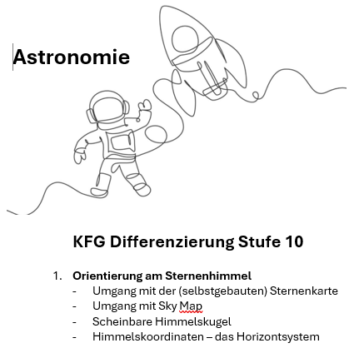

Slide 9
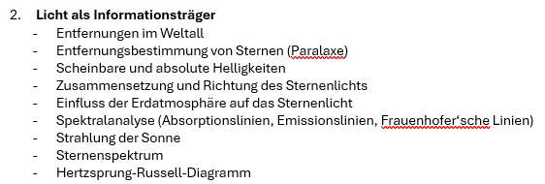

Slide 10
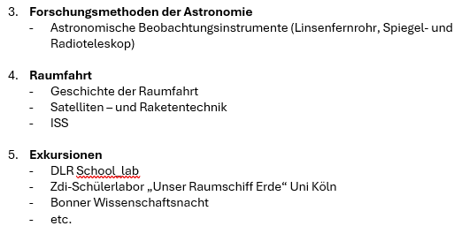

Slide 11
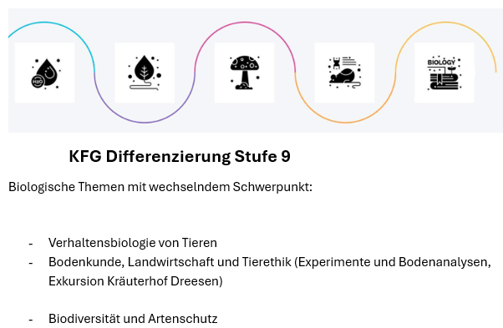

Slide 12
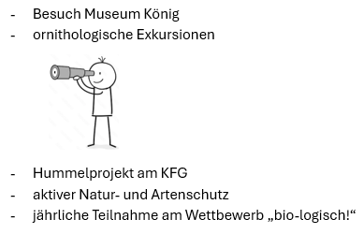

Slide 13
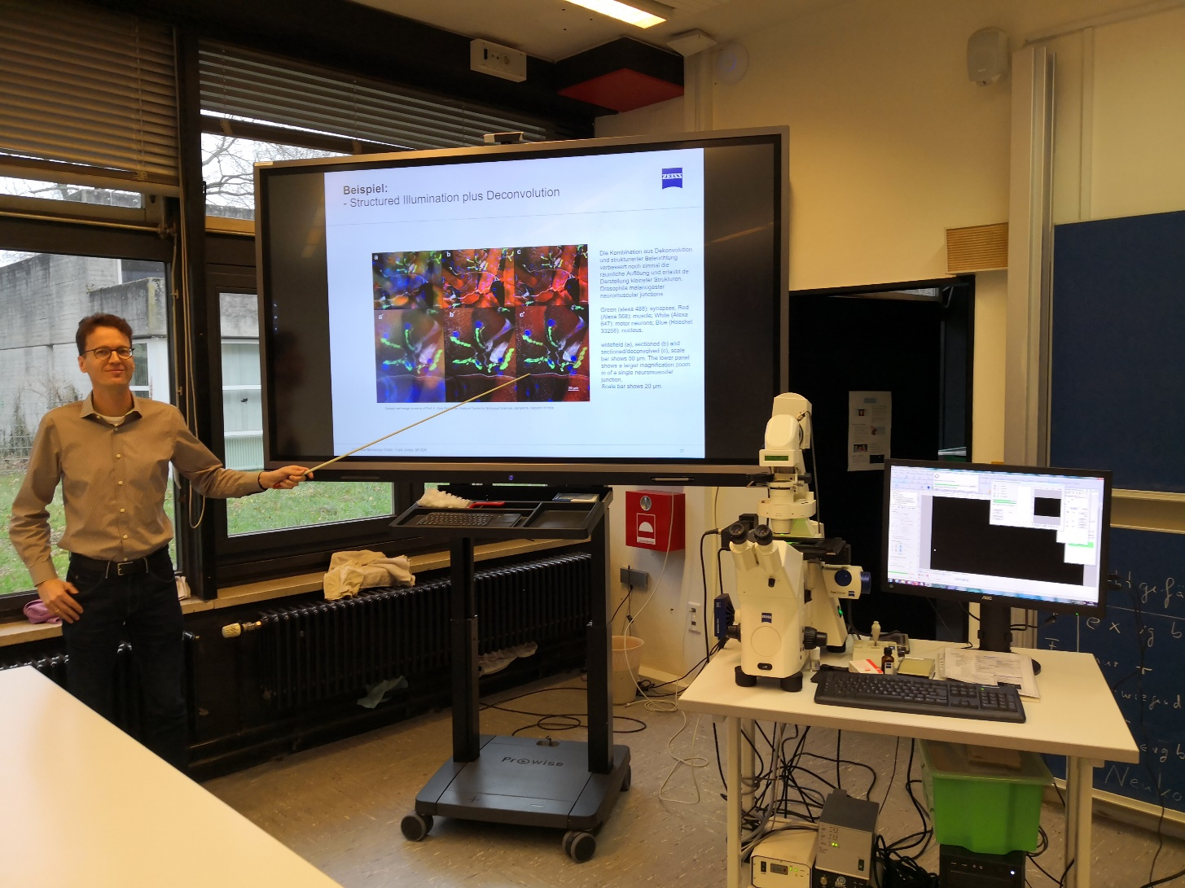
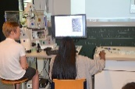
Bilder

Slide 14


Slide 15
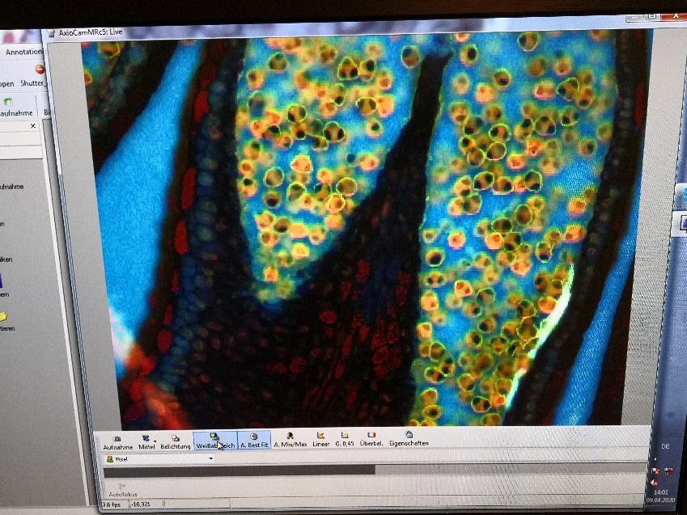
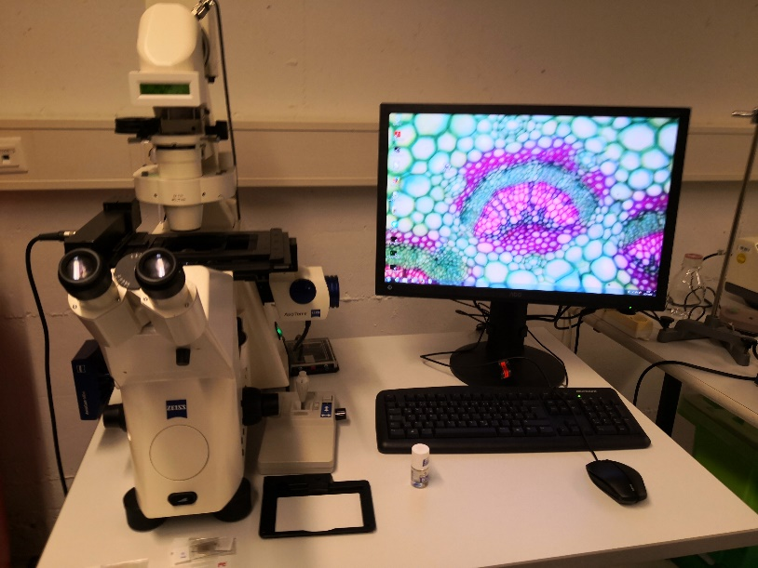
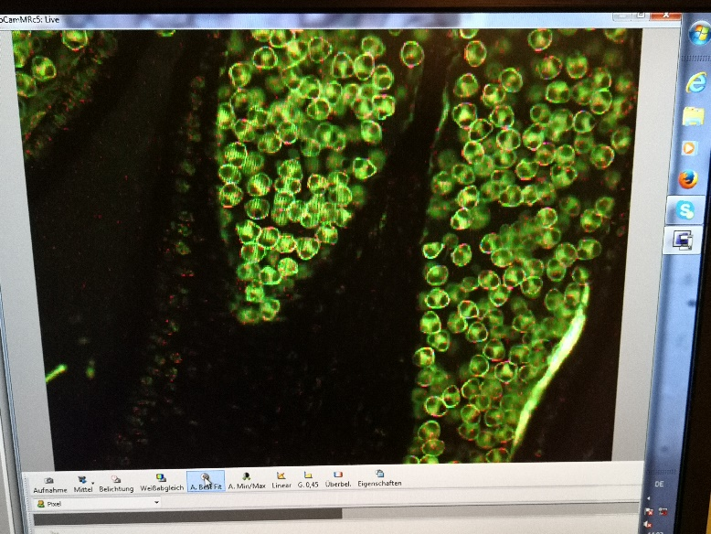
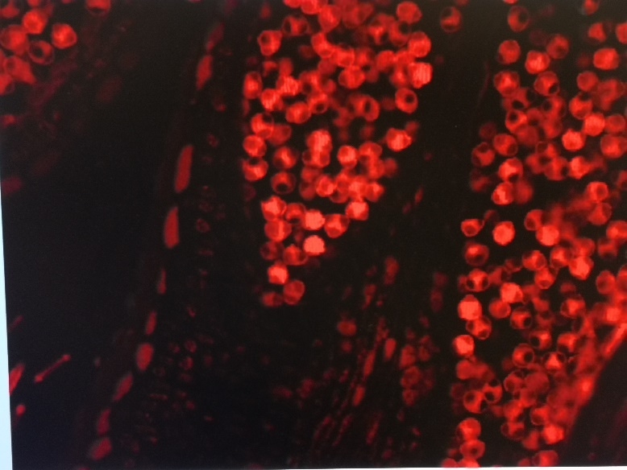

Slide 16
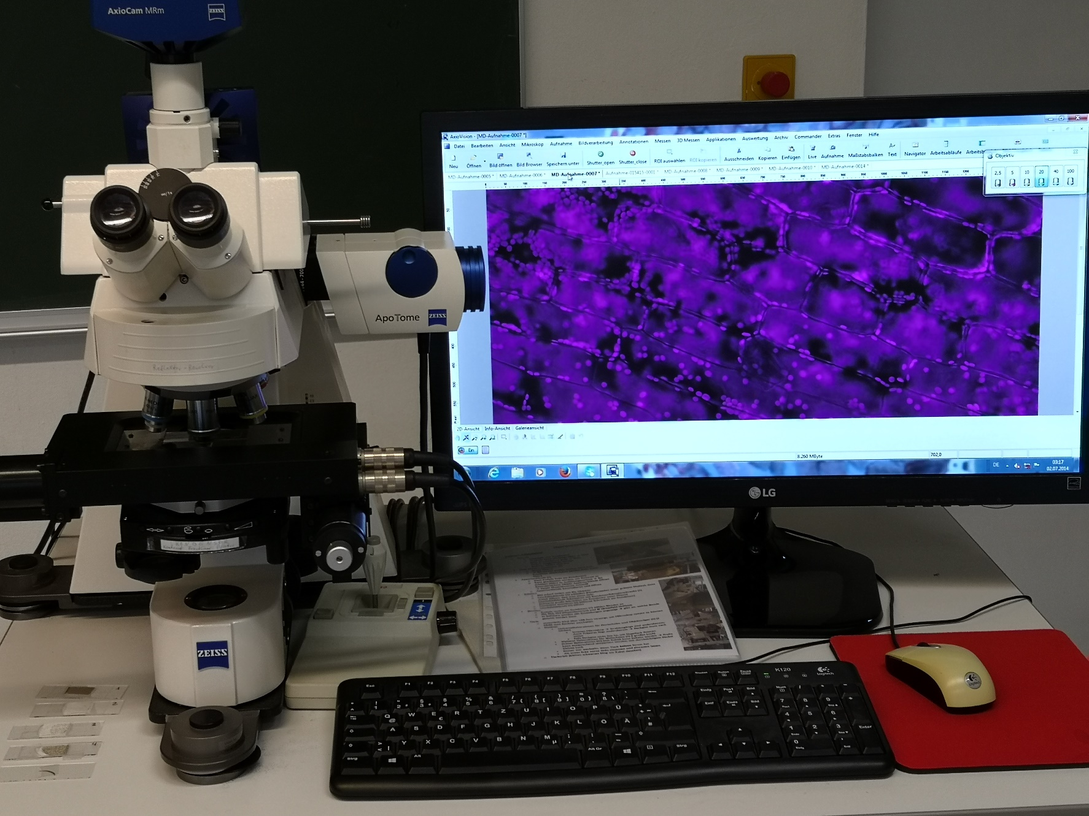

Slide 17
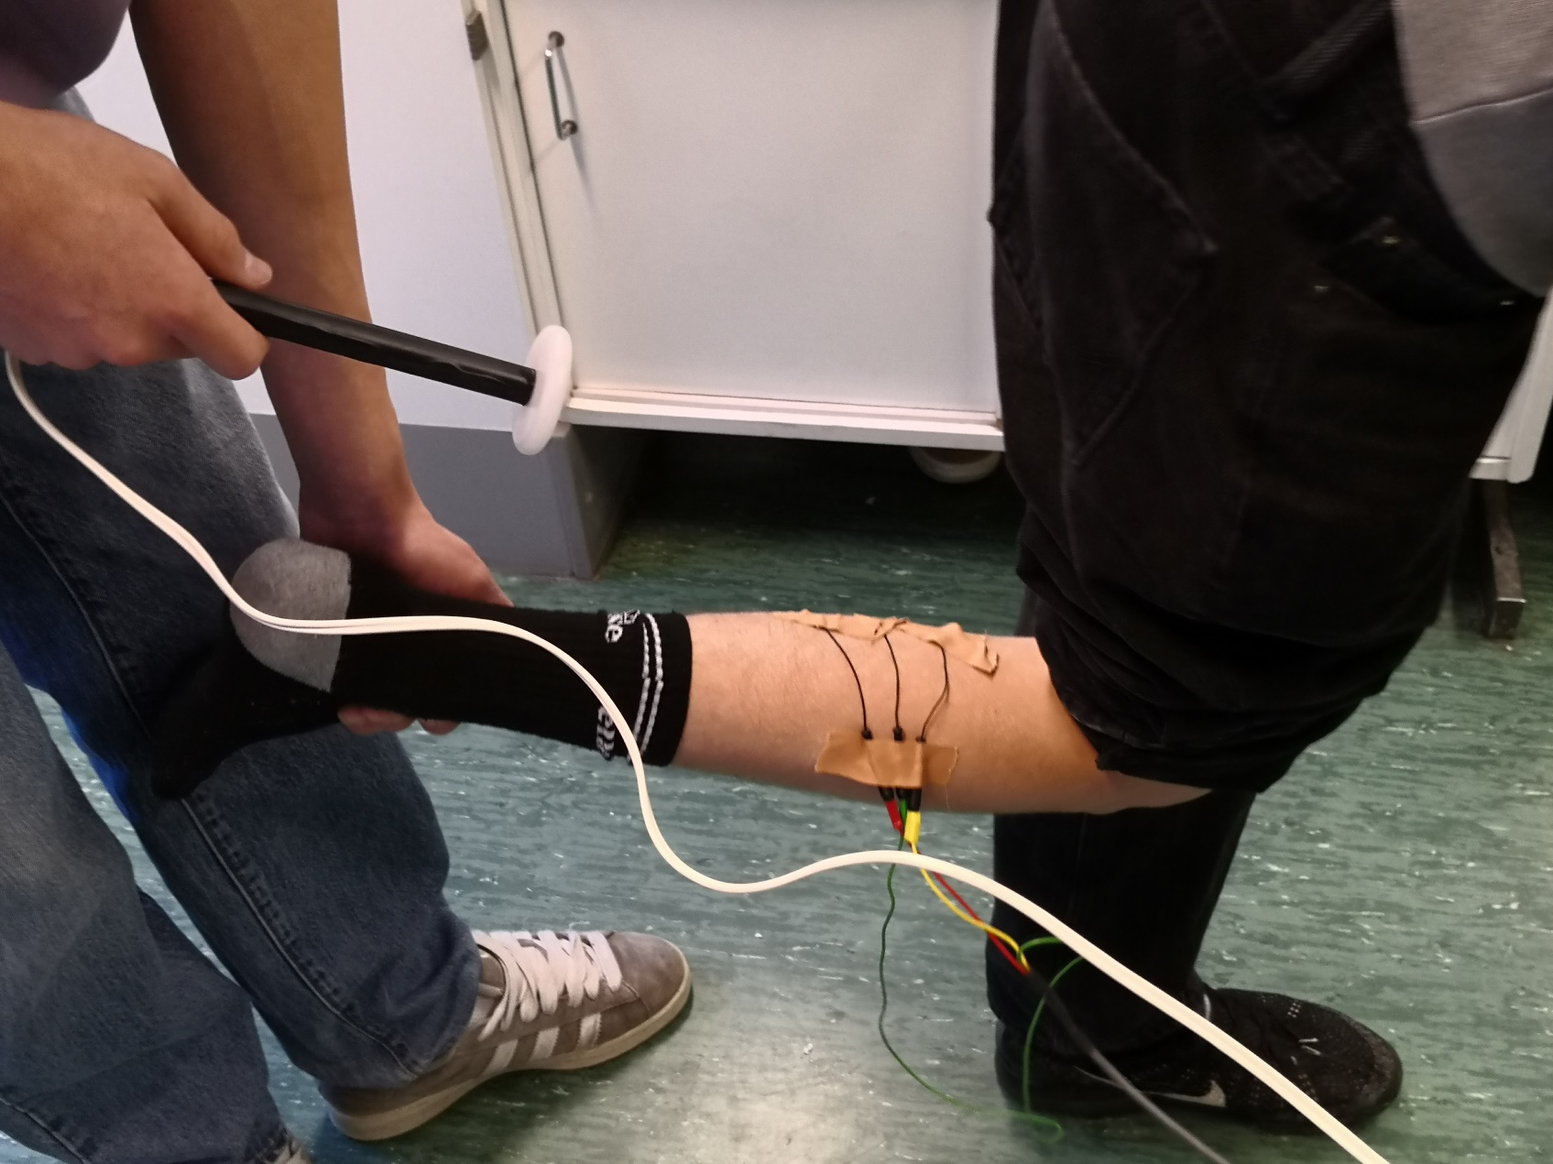

Slide 18
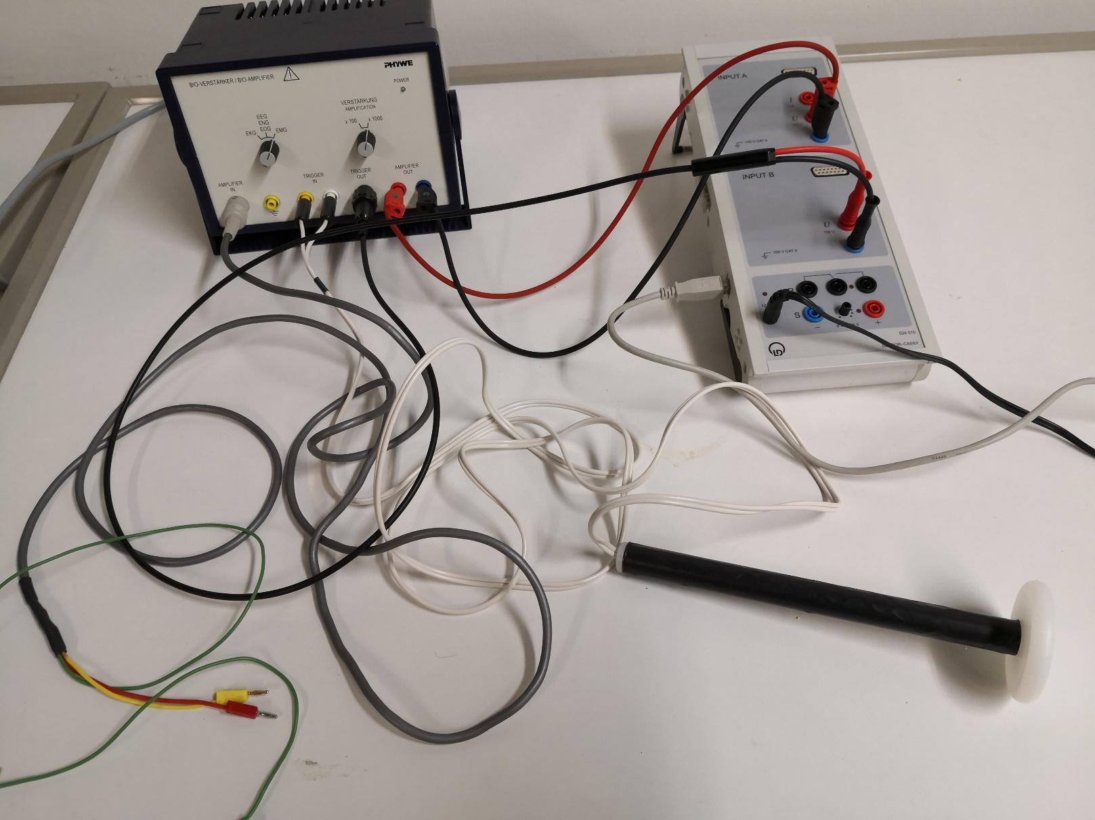

Slide 19
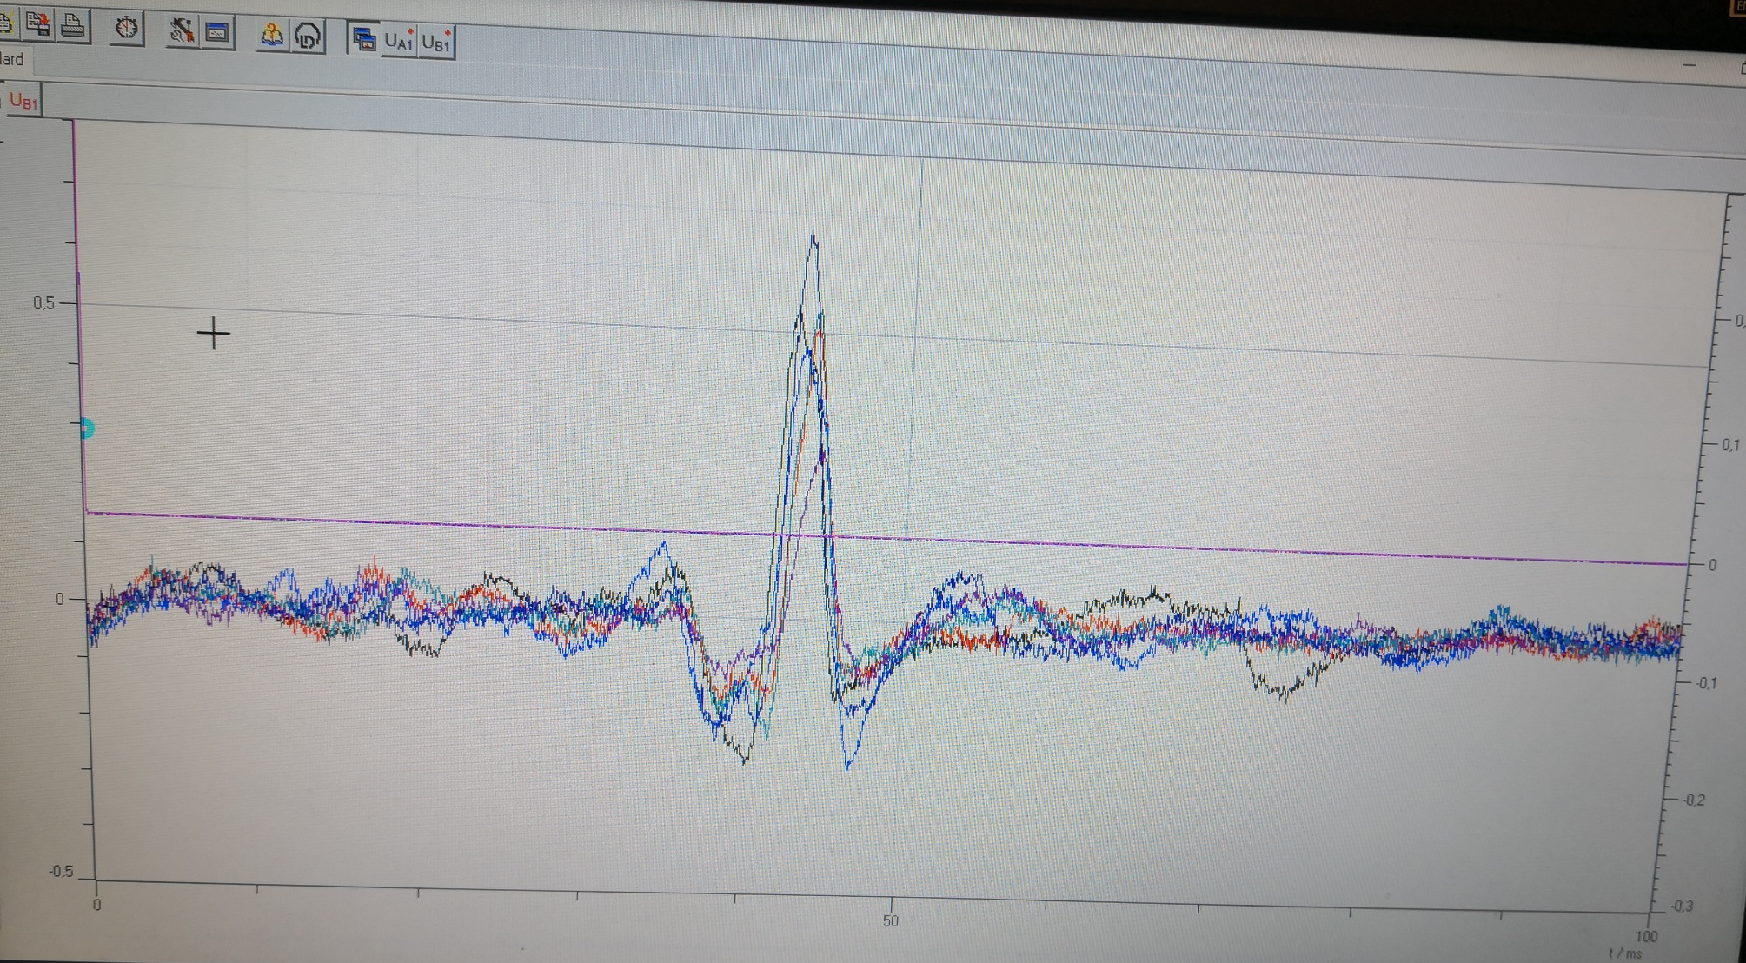

Slide 20
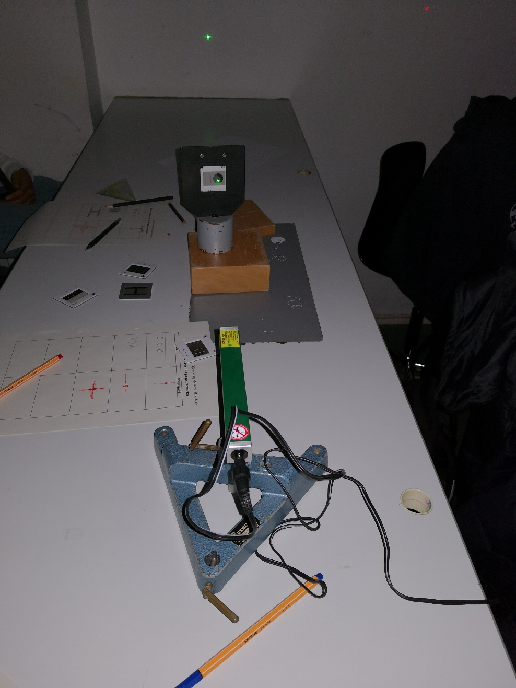

Slide 21
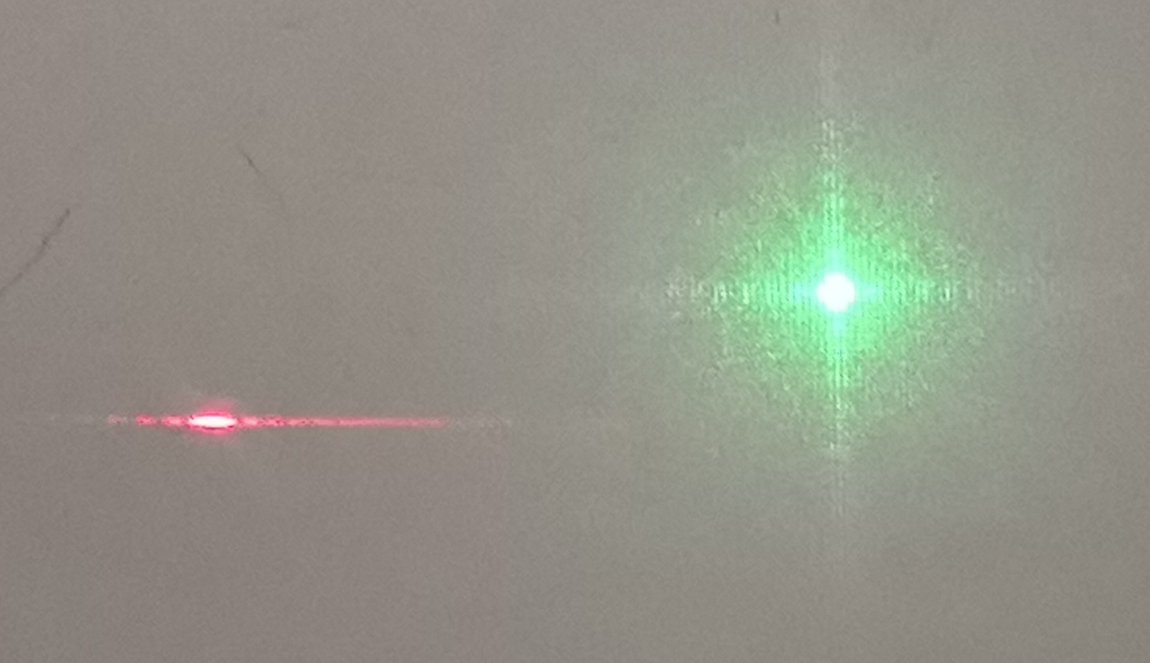

Slide 22
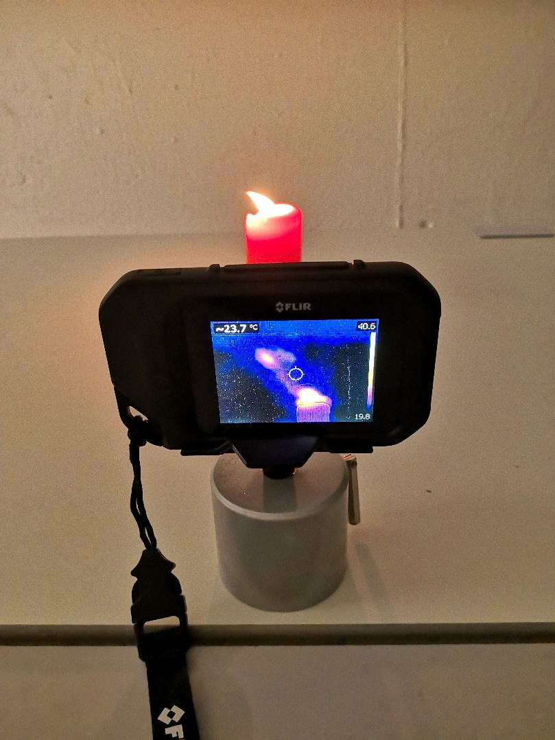
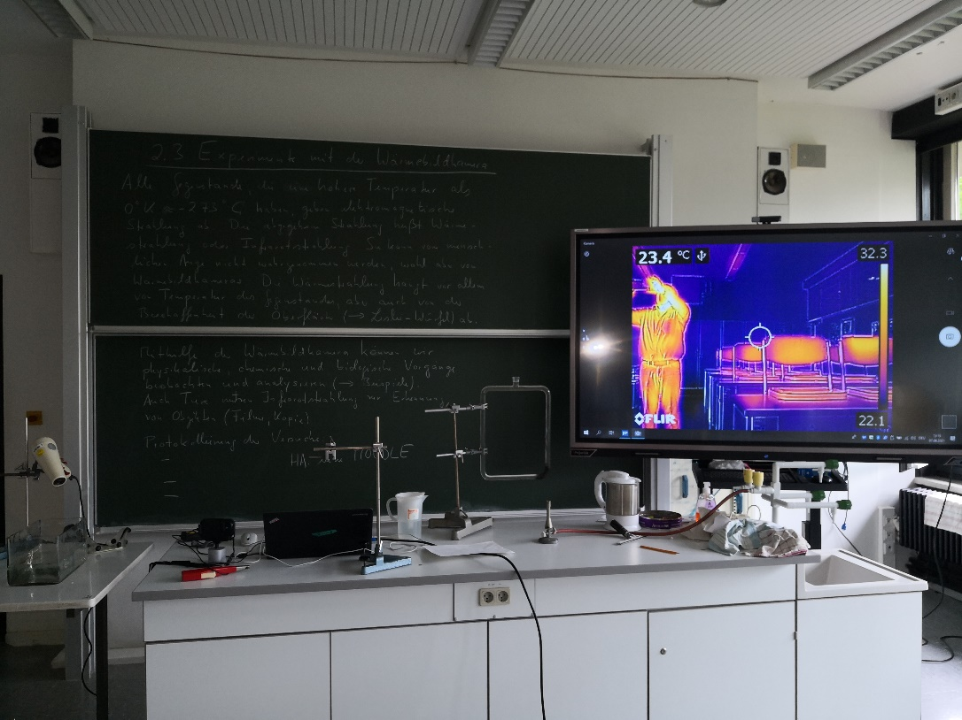

Slide 23
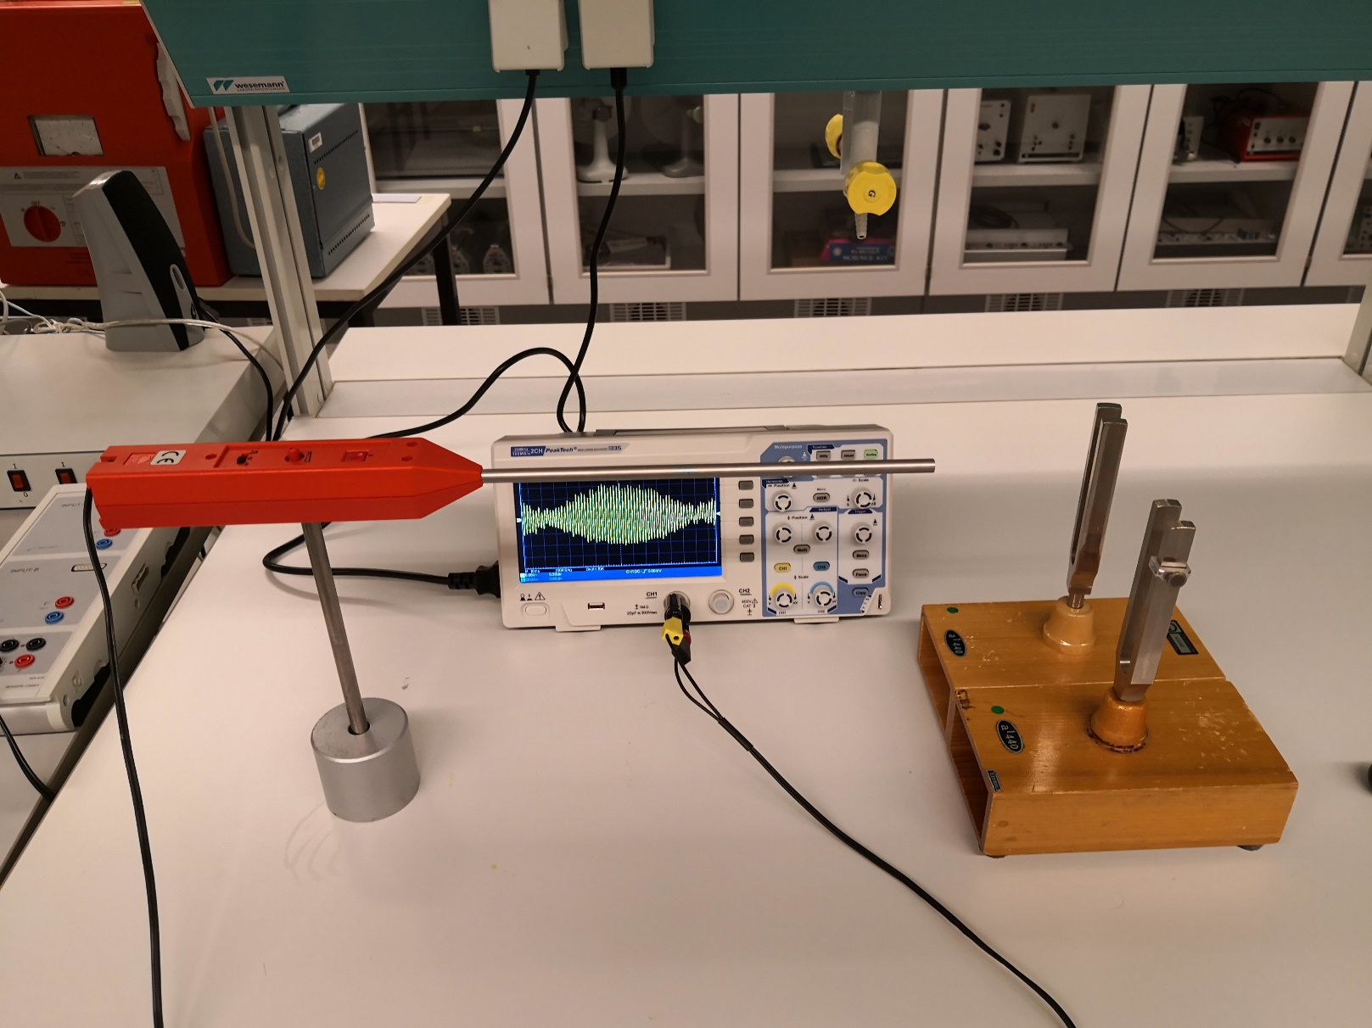

Slide 24
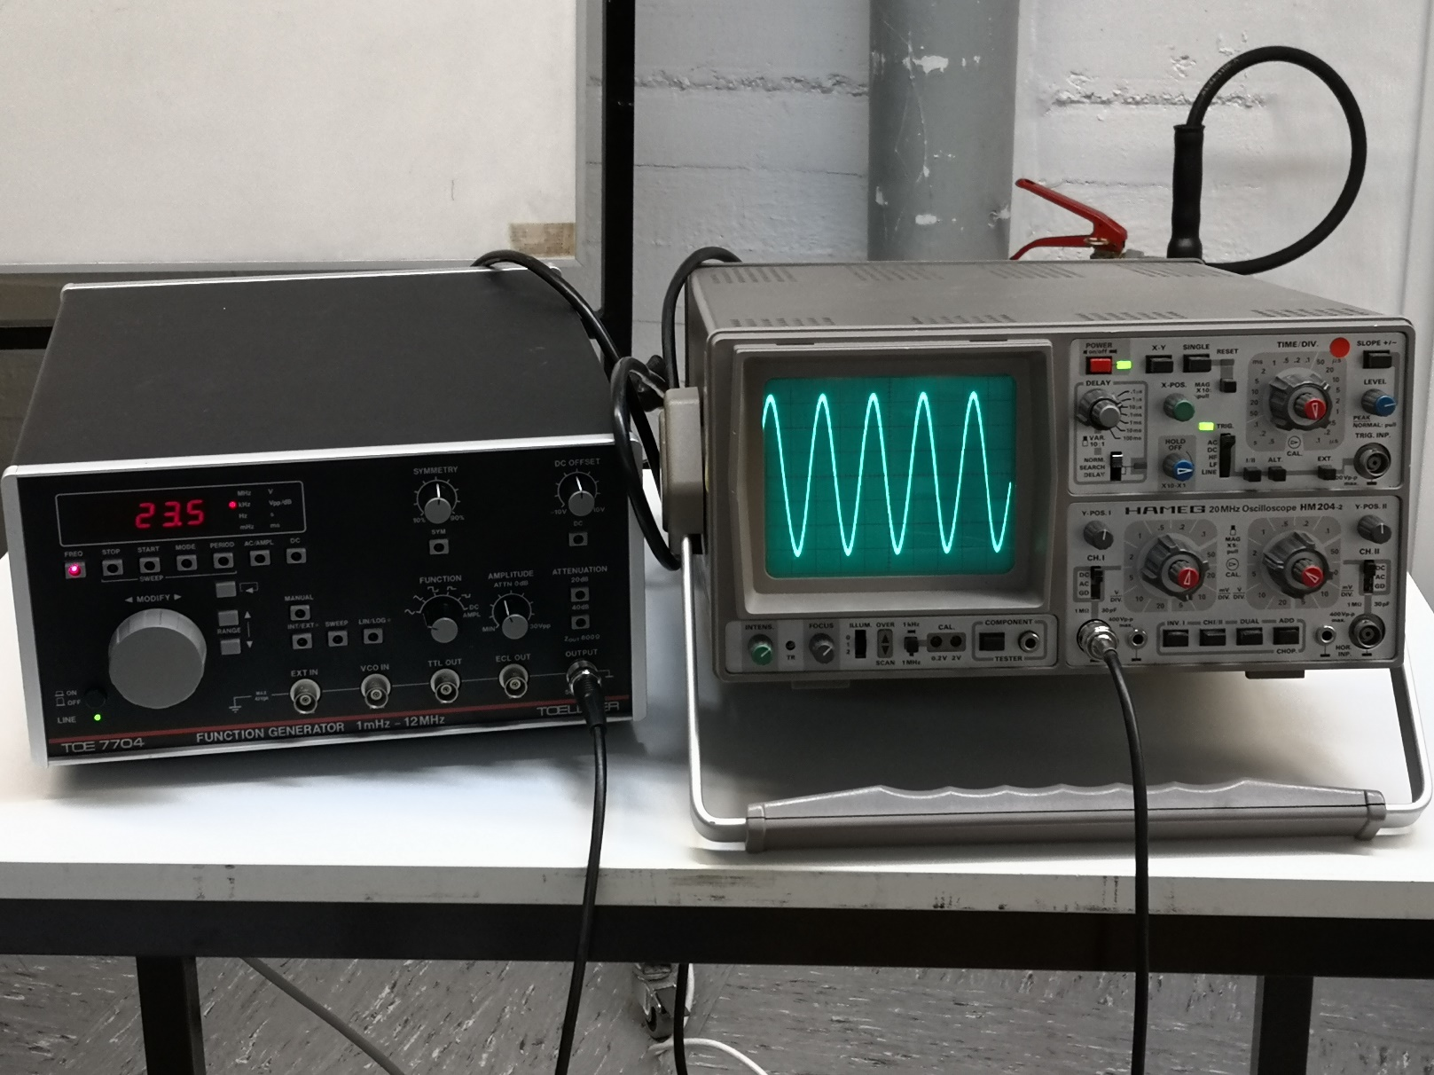

Slide 25
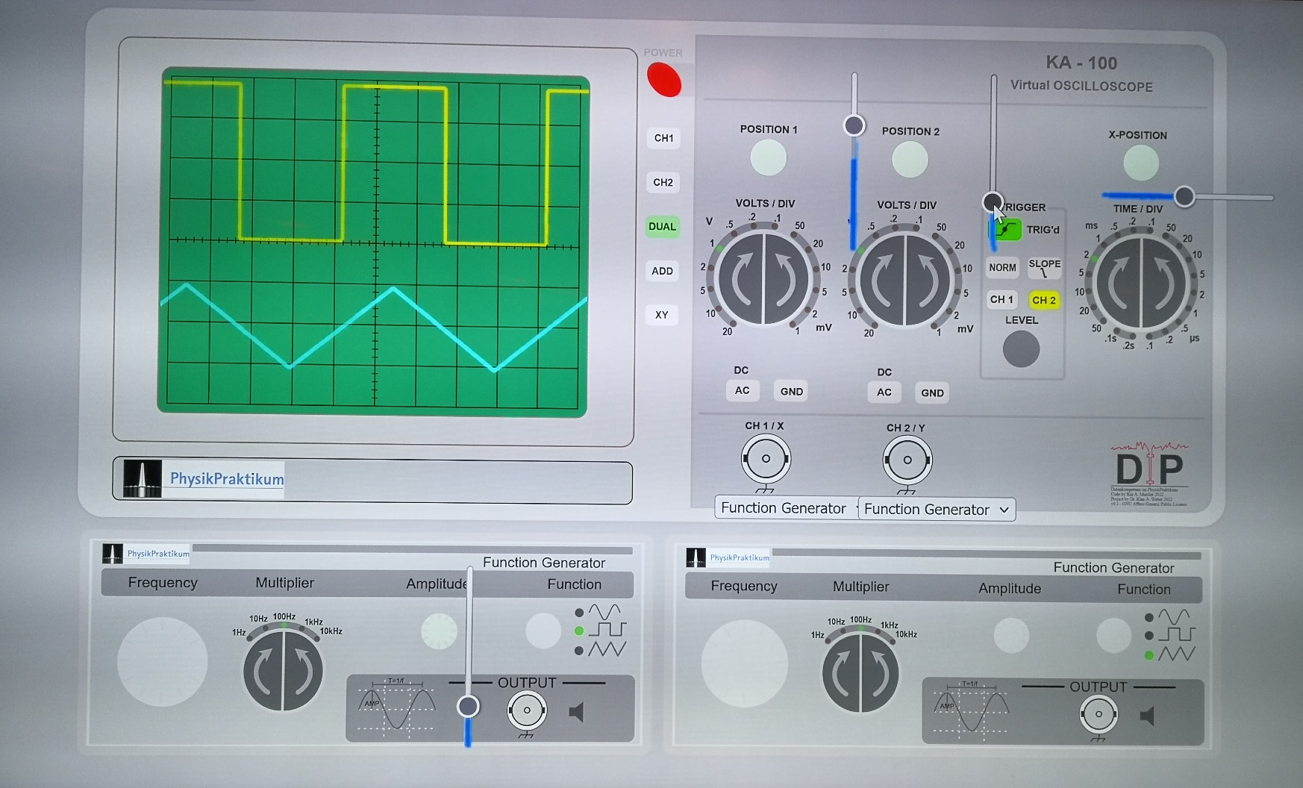

Slide 26
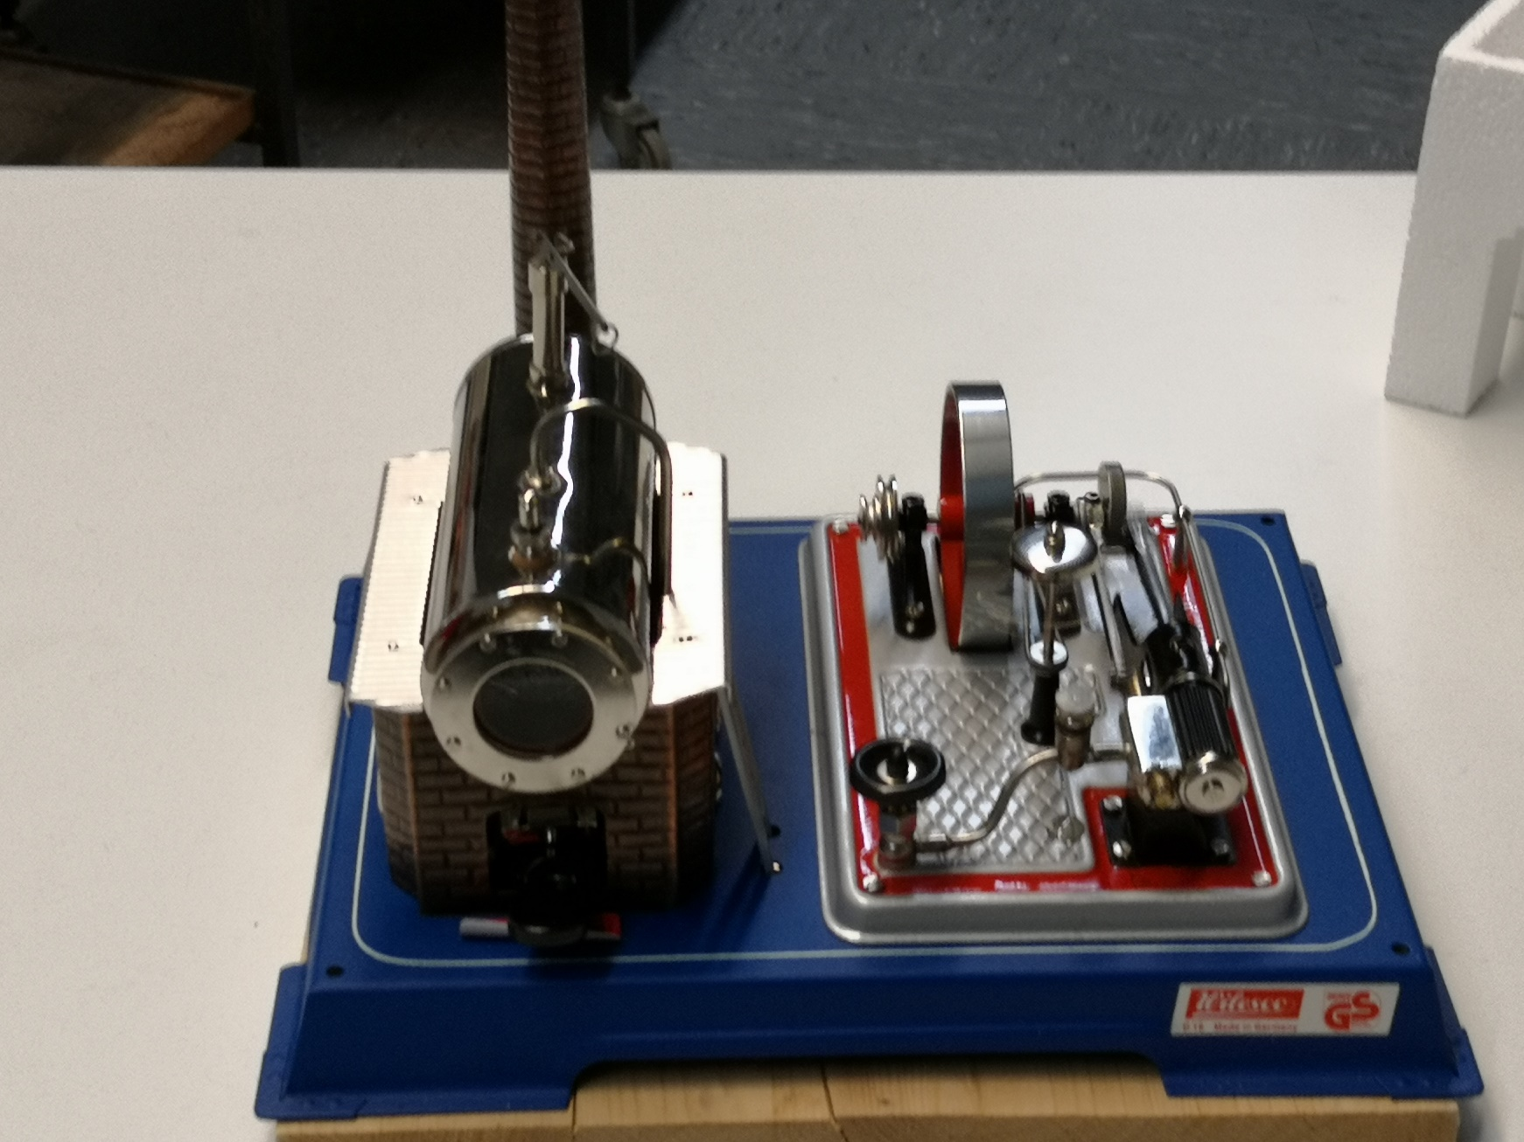

Slide 27
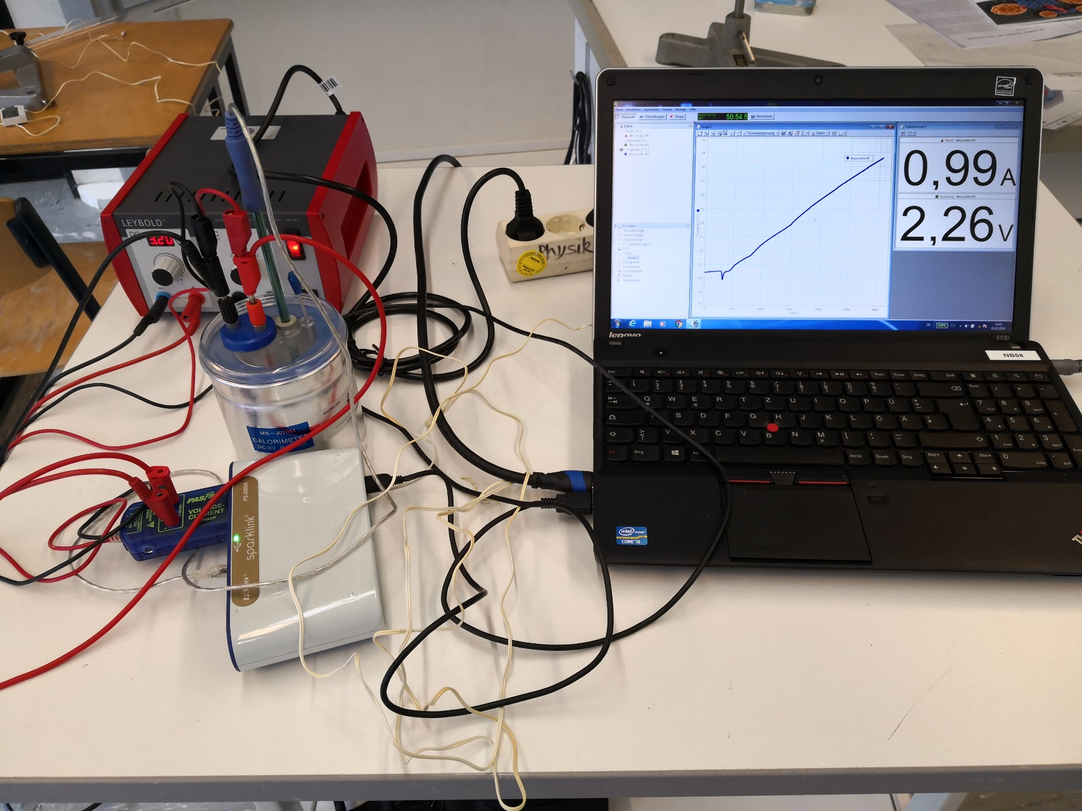

Slide 28
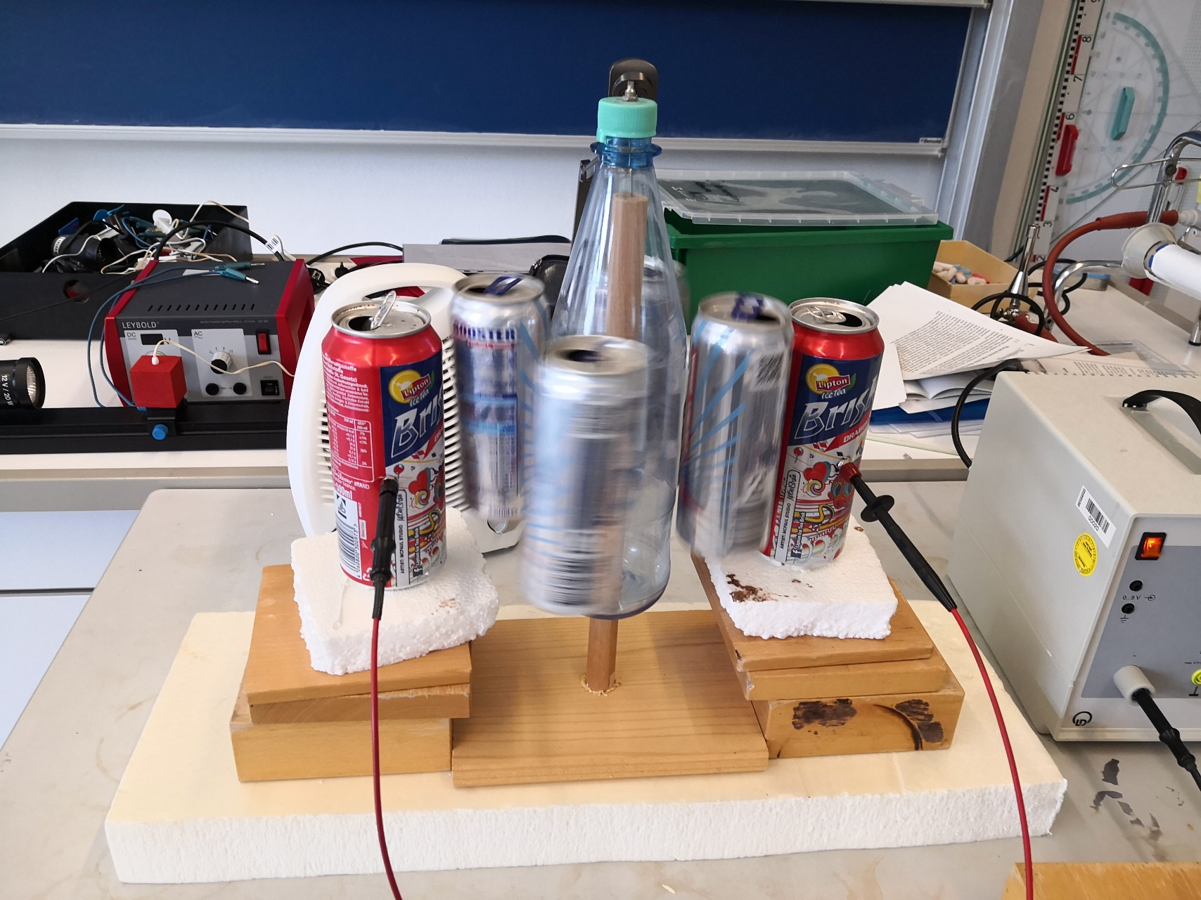

Slide 29
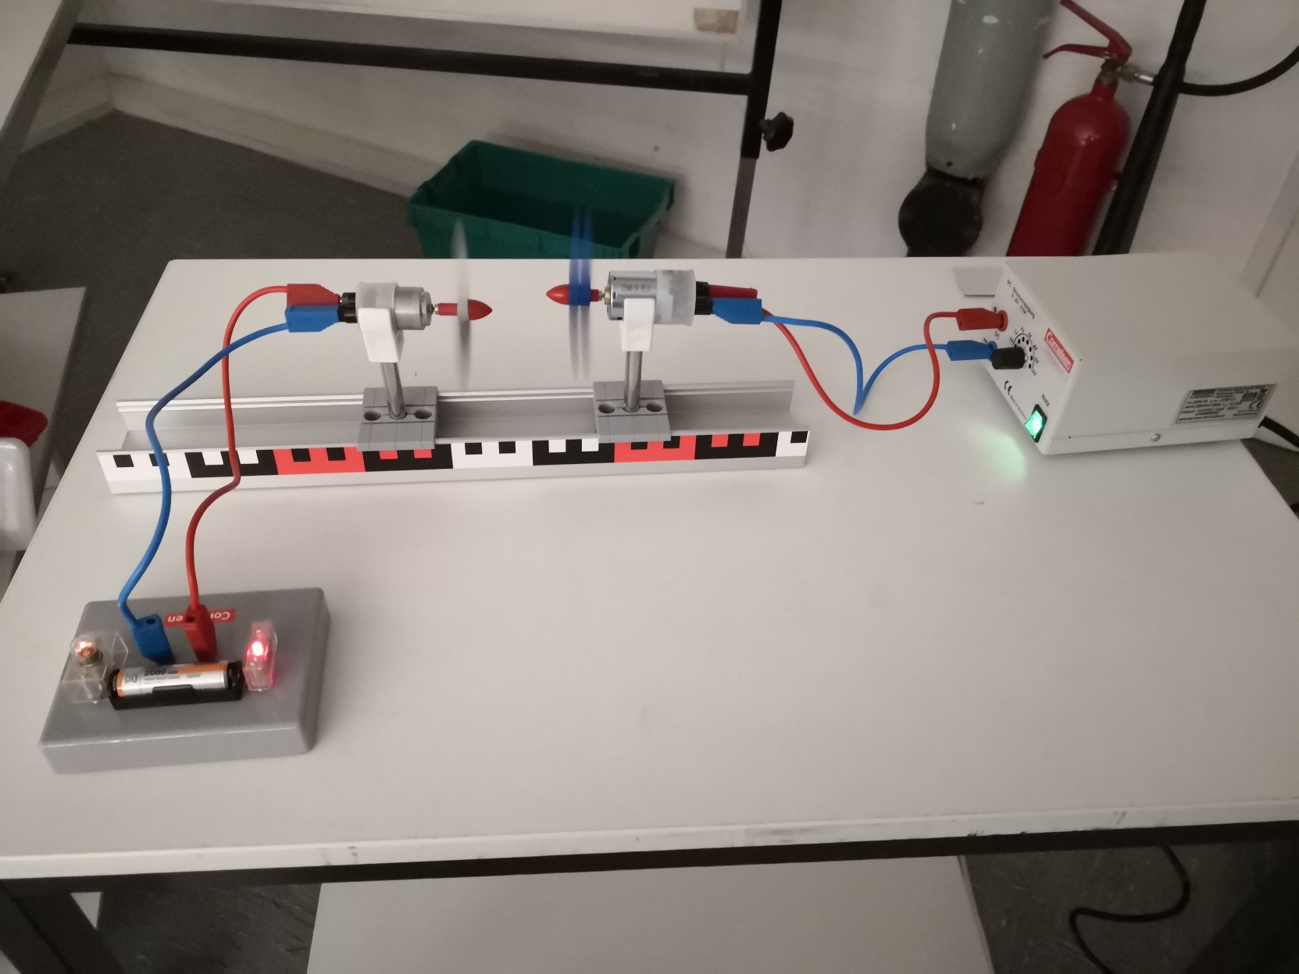

Slide 30
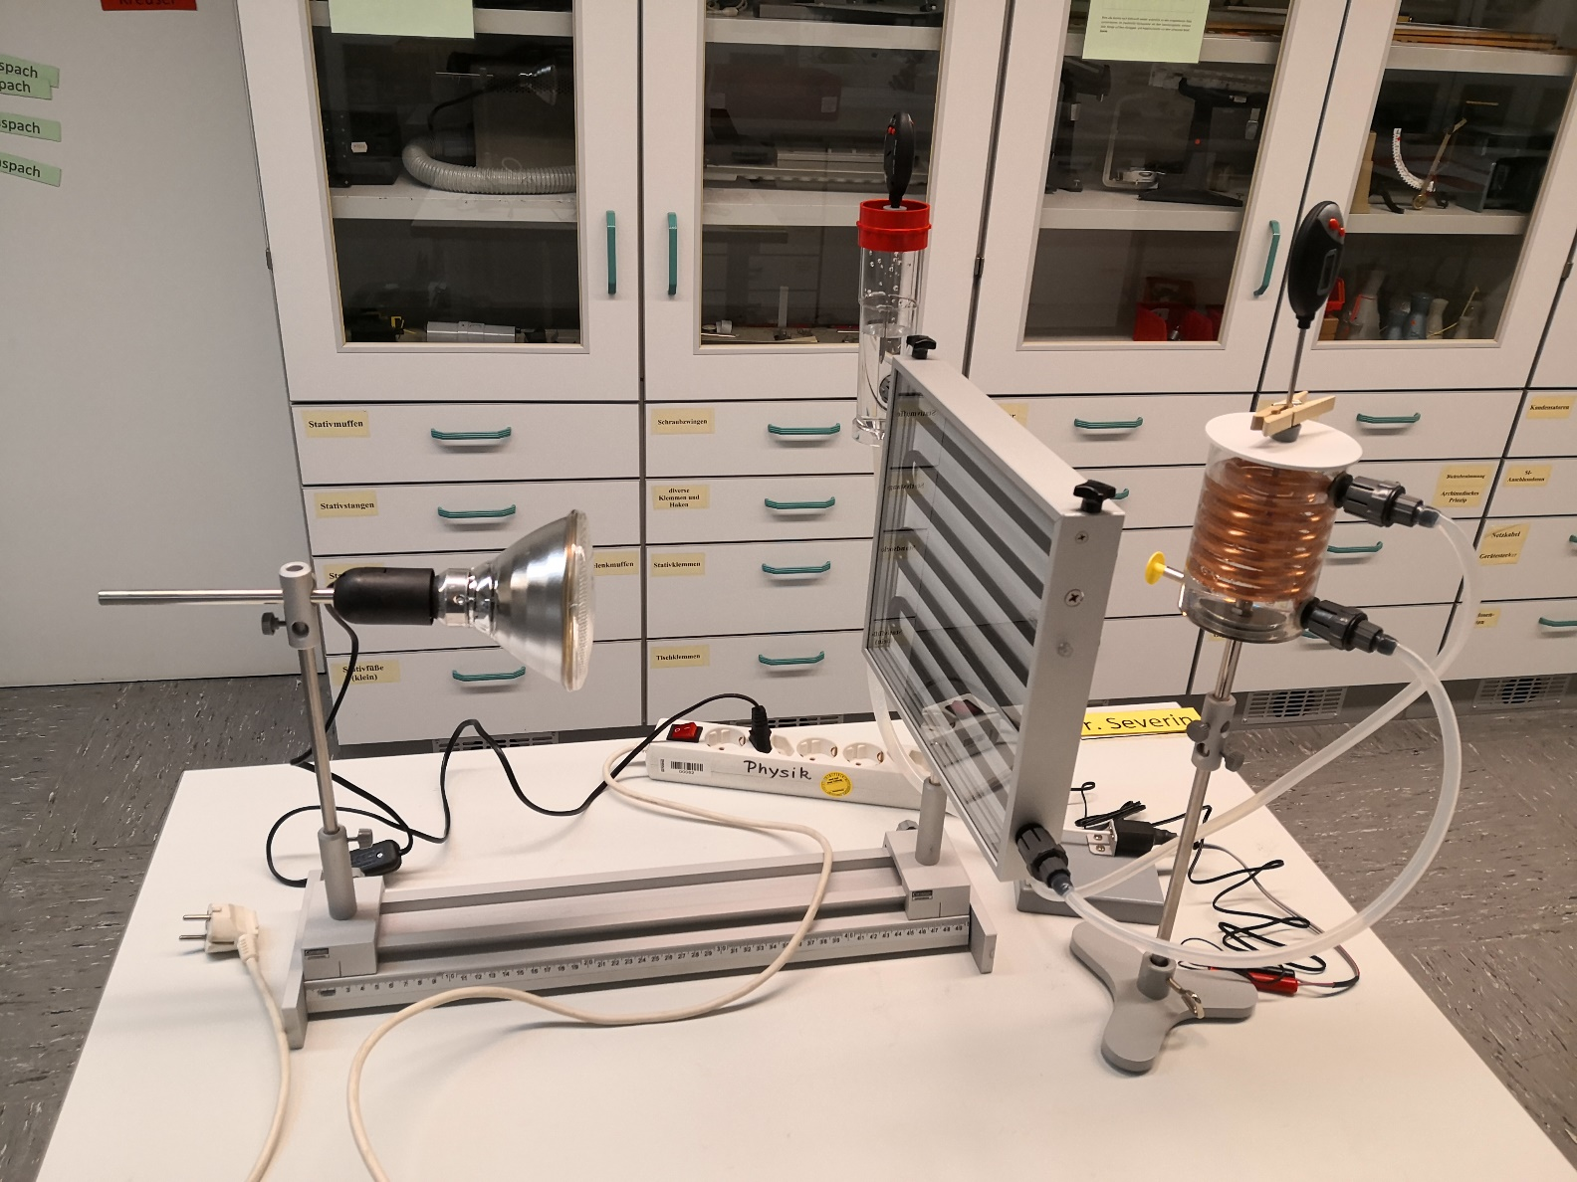

Slide 31
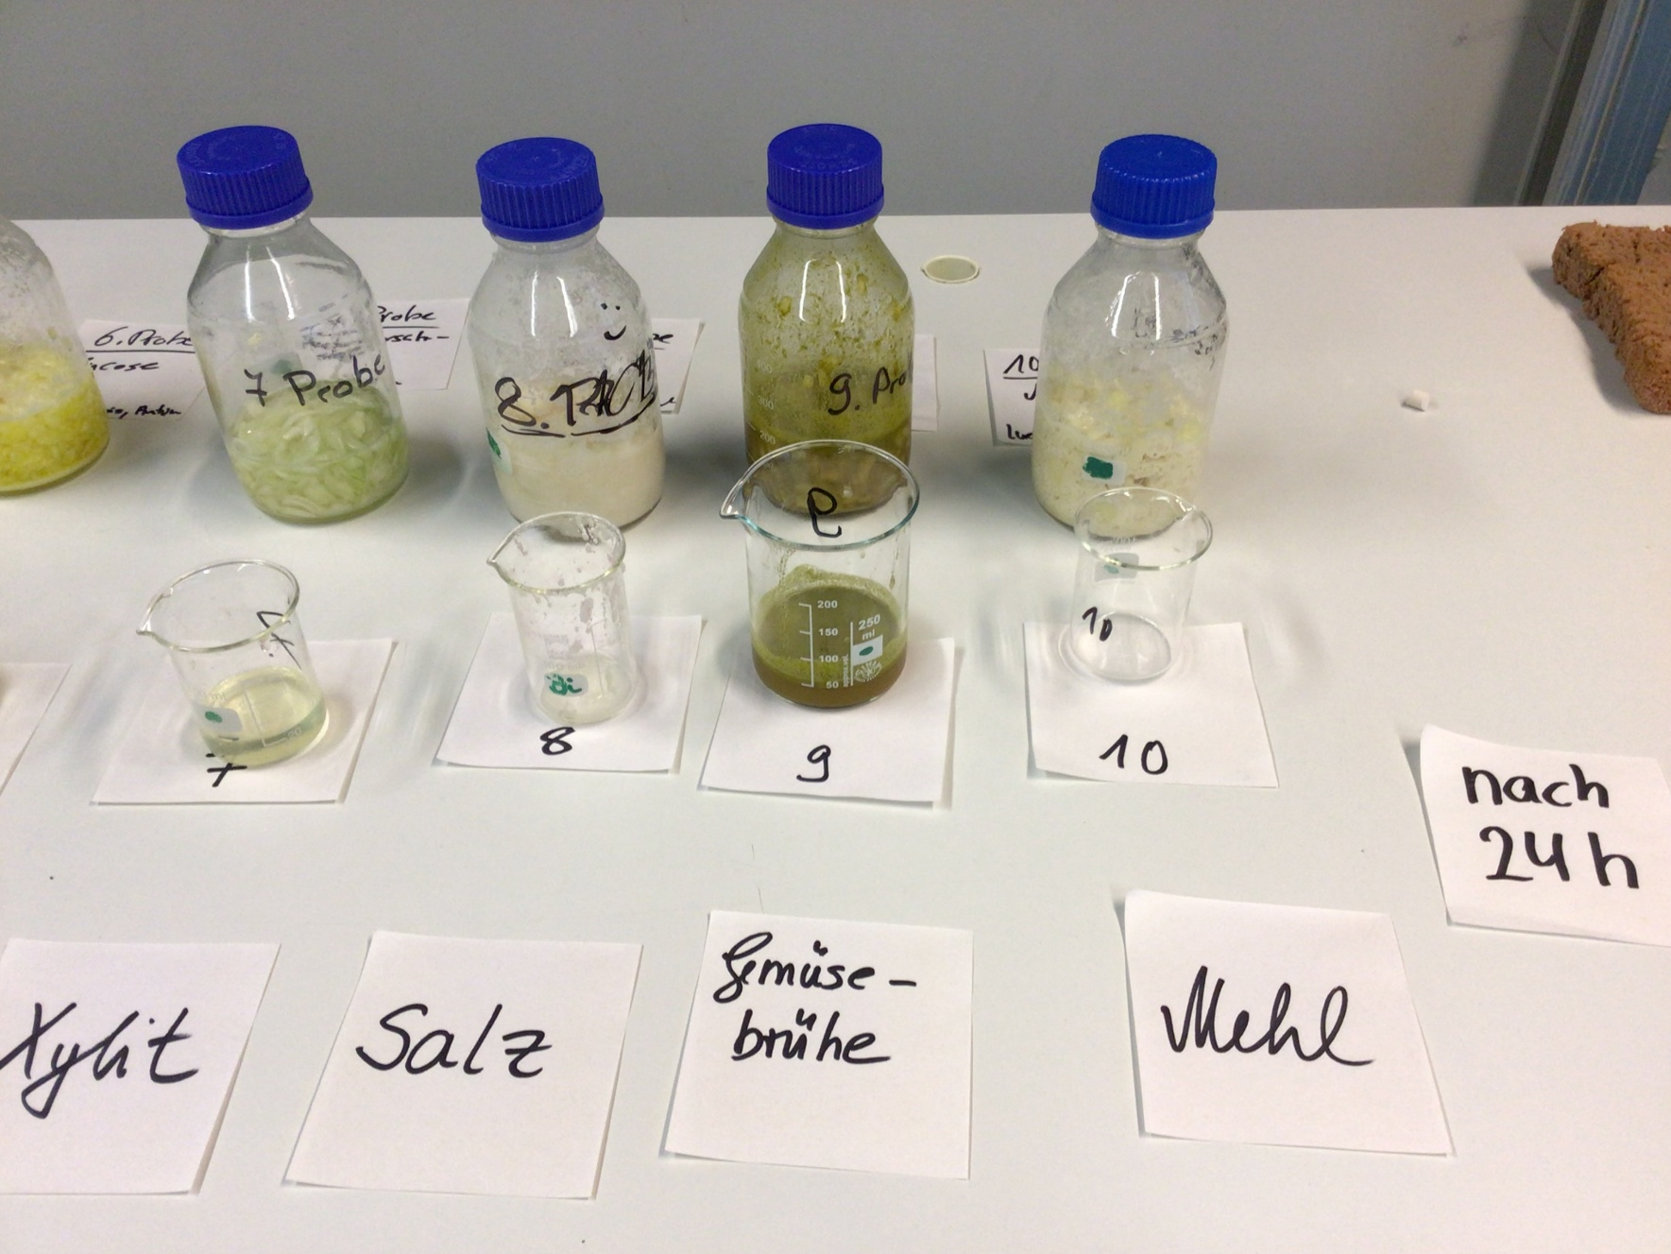

Slide 32
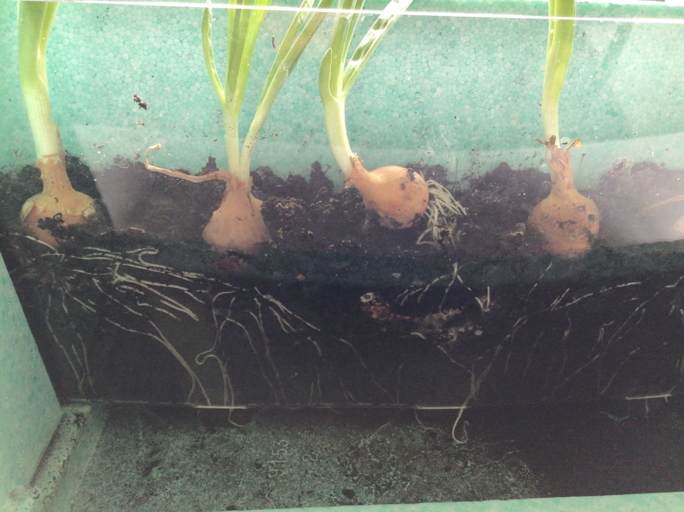

Slide 33
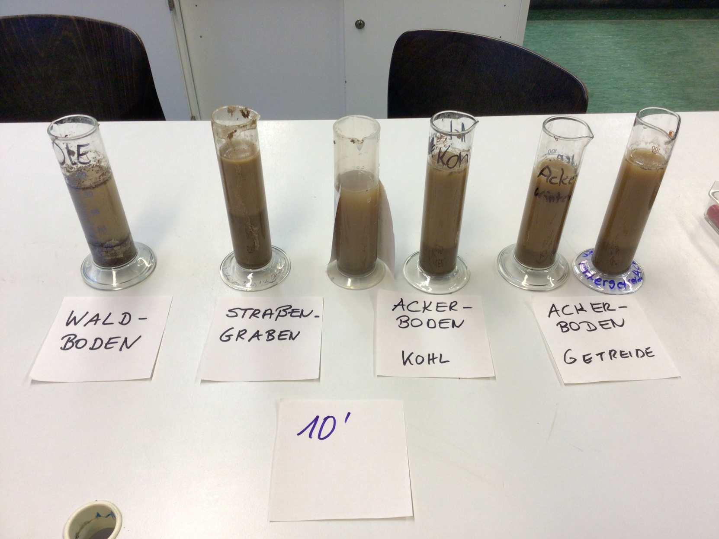

Slide 34
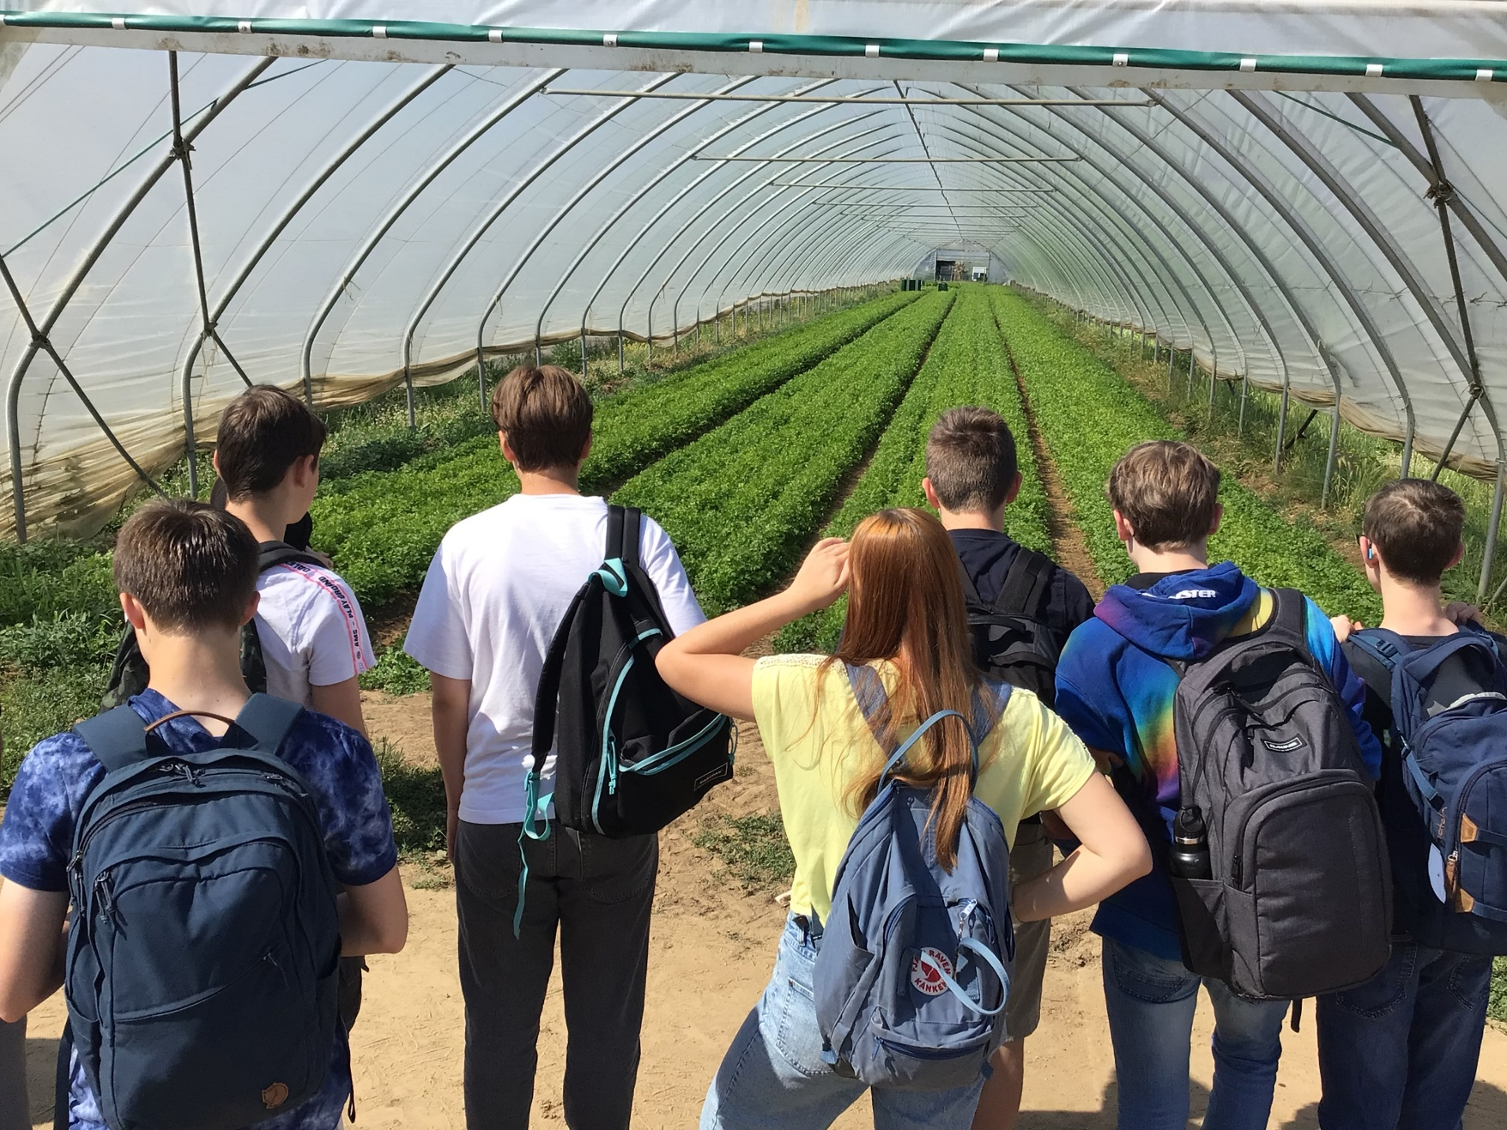

Slide 35
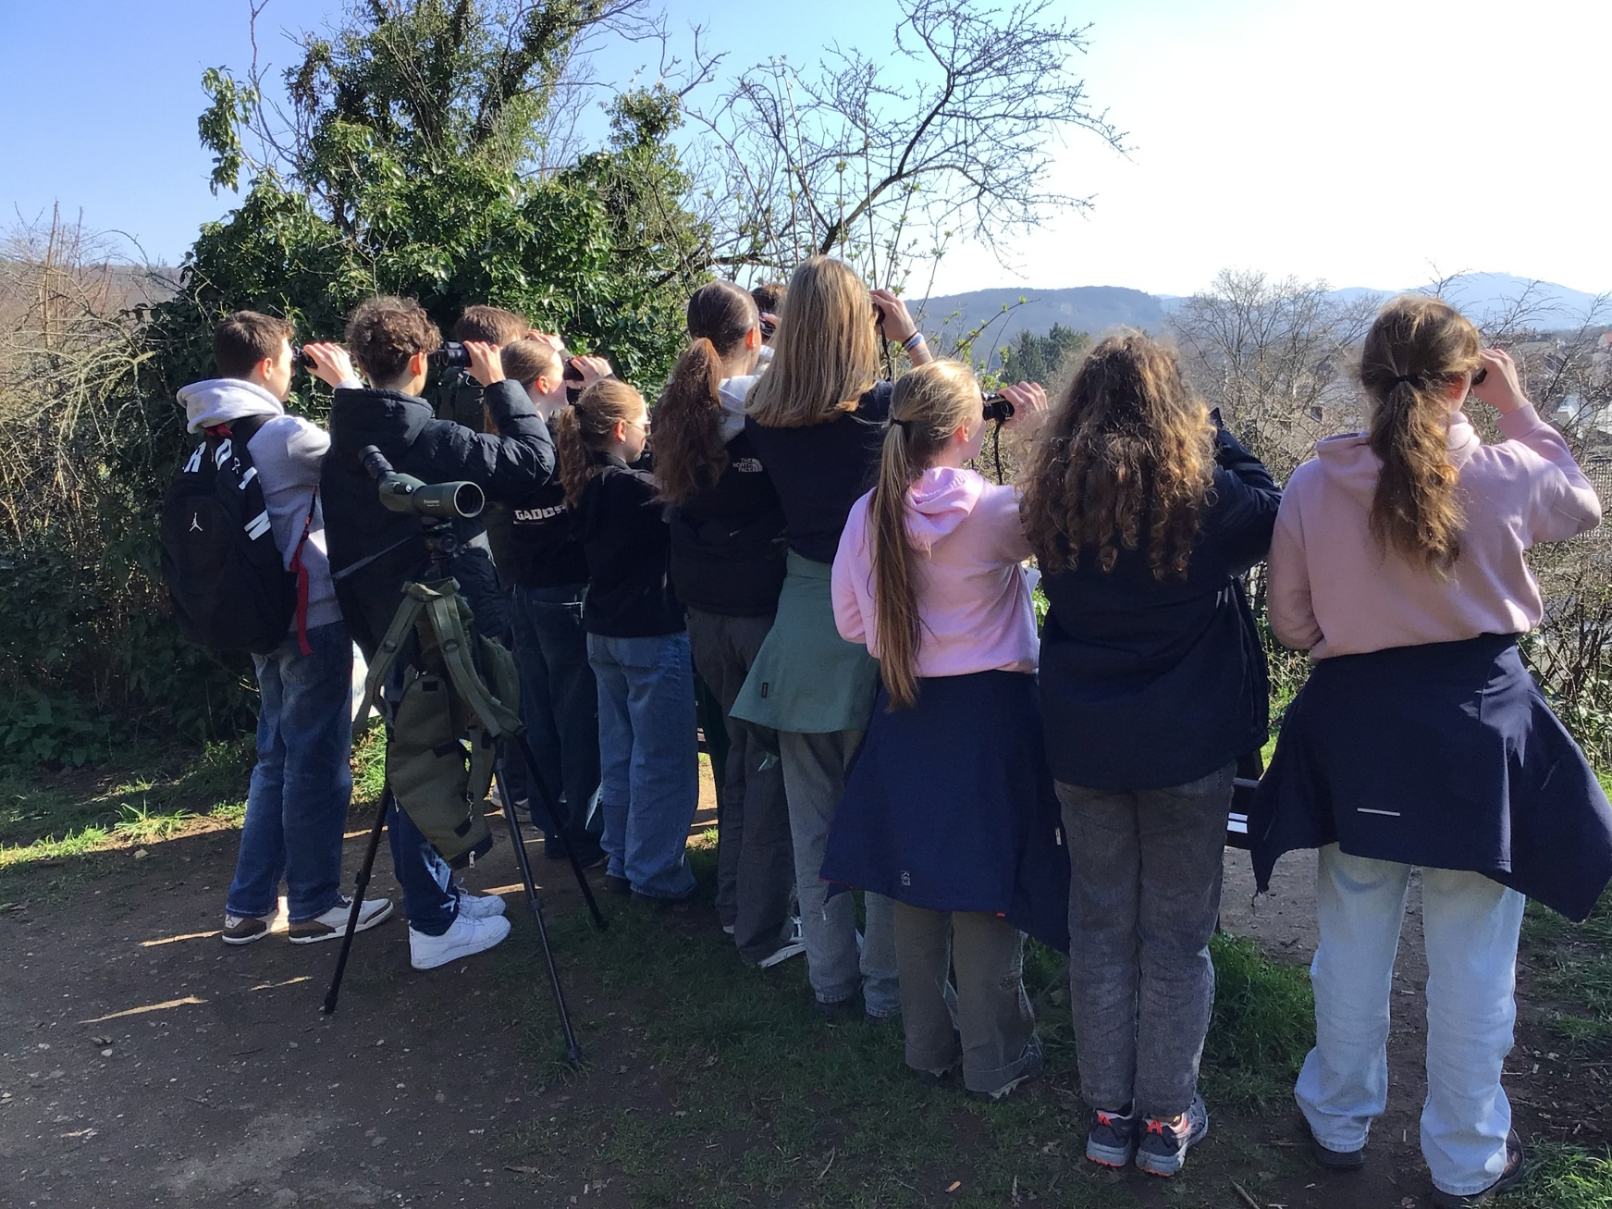

Slide 36
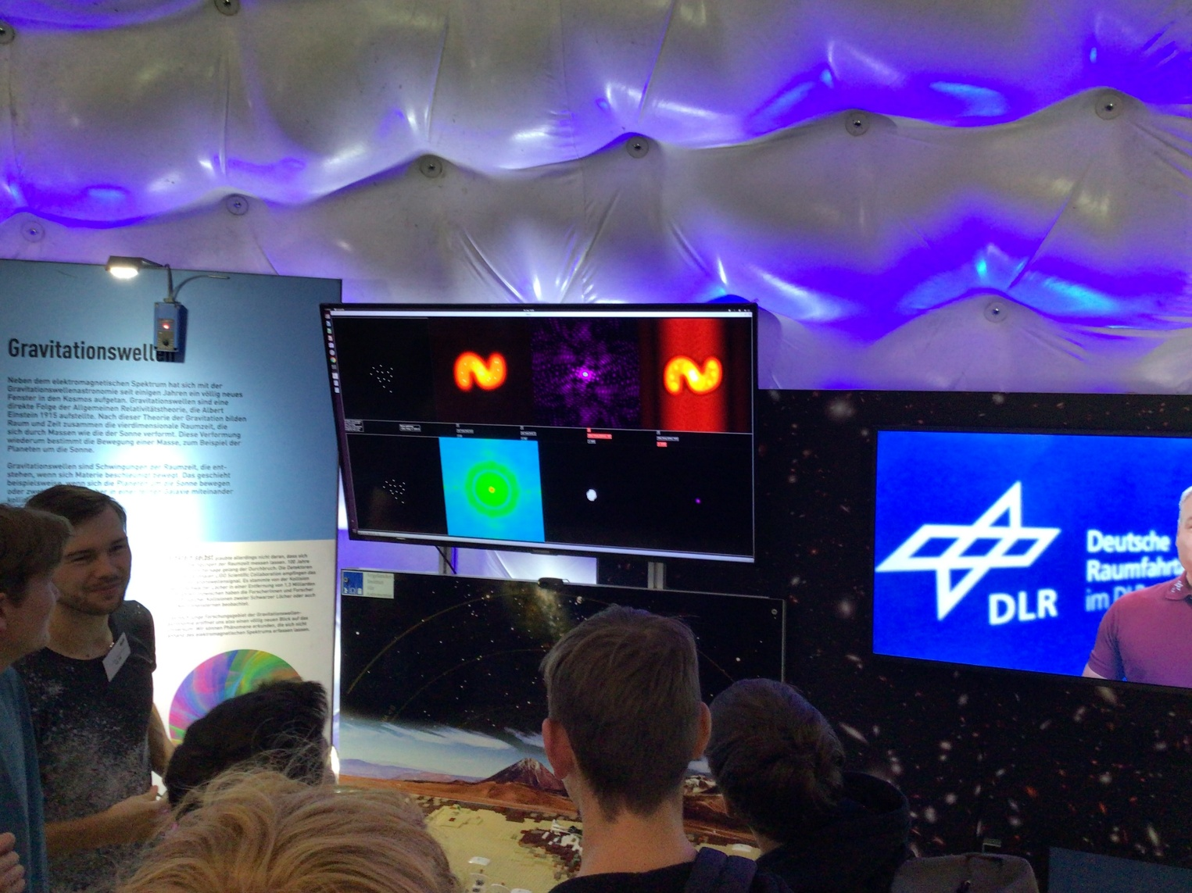

Slide 37
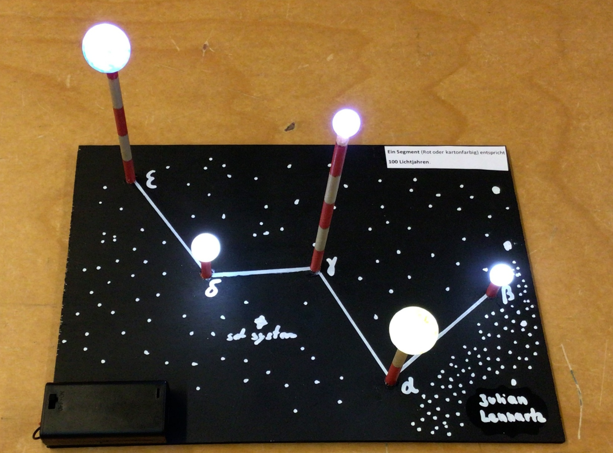

Slide 38
Vielen Dank für Ihre Aufmerksamkeit!
ENDE

